Slide 1
1.1.2 程序框图与算法 的基本逻辑结构
第三课时

Slide 2
复习
1.算法的基本逻辑结构有哪几种？用程序框图分别如何表示？
顺序结构
步骤n
步骤n+1

Slide 3
条件结构
否
否
满足条件？
满足条件？
是
是
步骤A
步骤B
步骤A
(1)
(2)

Slide 4
循环结构
循环体
循环体
否
是
满足条件？
满足条件？
是
否
直到型
当型

Slide 5
2.在学习上，我们要求对实际问题能用自然语言设计一个算法，再根据算法的逻辑结构画出程序框图，同时，还要能够正确阅读、理解程序框图所描述的算法的含义，这需要我们对程序框图的画法有进一步的理解和认识.

Slide 6
程序框图的画法

Slide 7
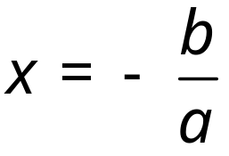
知识探究（一）：多重条件结构的程序框图
例1 解关于x的方程ax+b=0的算法步骤如何设计？
第一步，输入实数a，b.
第二步，判断a是否为0.若是，执行第三步；否
则，计算 ，并输出x，结束算法.
第三步，判断b是否为0.若是，则输出“方程的解为任意实数”；否则，输出“方程无实数解”.

Slide 8
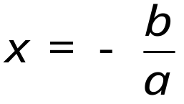
该算法的程序框图如何表示？
开始
输入a，b
是
否
a=0？
b=0？
否
是
输出“方程的解为任意实数”
输出“方程无实数根”
输出x
结束

Slide 9
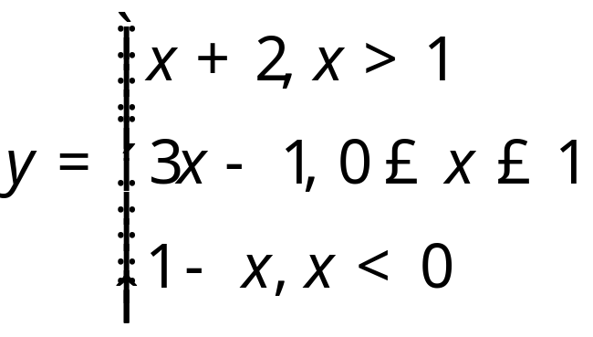
例2.你能画出求分段函数
的值的程序框图吗？
开始
思考3：你能画出求分段函数
输入x
否
否
x>1？
的值的程序框图吗？
x≥0？
是
是
y=x+2
y=3x-1
y=1-x
输出y
结束

Slide 10

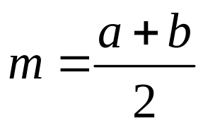
知识探究（二）：混合逻辑结构的程序框图
例2.用“二分法”求方程 的近似解的算法如何设计？
第一步，令f(x)=x²-2，给定精确度d.
第二步，确定区间[a，b]，满足f(a)·f(b)<0.
第三步，取区间中点 .
第四步，若f(a)·f(m)<0，则含零点的区间为[a，m]；否则，含零点的区间为[m，b].将新得到的含零点的区间仍记为[a，b].
第五步，判断[a，b]的长度是否小于d或f(m)是否等于0.若是，则m是方程的近似解；否则，返回第三步.

Slide 11
该算法中哪几个步骤可以用顺序结构来表示？这个顺序结构的程序框图如何？
f(x)=x²-2
输入精确度d
和初始值a，b

Slide 12
该算法中第四步是什么逻辑结构？这个步骤用程序框图如何表示？
否
f(a)f(m)<0?
是
a=m
b=m

Slide 13
该算法中哪几个步骤构成循环结构？这个循环结构用程序框图如何表示？
第三步
第四步
否
|a-b|<d或f(m)=0?
是
输出m

Slide 14

根据上述分析，你能画出表示整个算法的程序框图吗？
开始
f(x)=x²-2
输入精确度d
和初始值a，b
否
f(a)f(m)<0?？
是
a=m
b=m
否
|a-b|<d或f(m)=0?
是
输出m
结束

Slide 15
知识探究（三）：程序框图的阅读与理解
开始
例3.考察下列程序框图：
n=1
S=0
n=n+1
S=S-n×n
S=S+n×n
是
是
否
n≤100？
n是偶数?
否
输出S
结束

Slide 16
怎样理解该程序框图中包含的逻辑结构？
开始
n=1
S=0
n=n+1
S=S-n×n
S=S+n×n
是
是
否
n≤100？
n是偶数?
否
输出S
结束

Slide 17
该程序框图中的循环结构属于那种类型？
开始
n=1
S=0
n=n+1
S=S-n×n
S=S+n×n
是
是
否
n≤100？
n是偶数?
否
输出S
结束

Slide 18
开始
该程序框图反映的实际问题是什么？
n=1
S=0
n=n+1
S=S-n×n
S=S+n×n
是
是
否
n≤100？
n是偶数?
否
输出S
求1²-2²+3²-4²+…+99²-100²的值.
结束

Slide 19
例4. 画出求三个不同实数中的最大值的程序框图.
开始
输入a，b，c
否
a>b?
是
否
b>c?
否
a>c?
是
是
x=c
x=b
x=a
x=c
输出x
结束

Slide 20
小结
设计一个算法的程序框图的基本思路：
第一步，用自然语言表述算法步骤.
第二步，确定每个算法步骤所包含的逻
辑结构，并用相应的程序框图表示.
第三步，将所有步骤的程序框图用流程
线连接起来，并加上两个终端框.

Slide 21
作业：
P20习题1.1B组：2.

